Slide 1
Волонтерский отряд первых <<Доброволец>>

Slide 2
Миссии отряда
Внести вклад физическое и нравственное оздоровление общества, сделать жизнь окружающих светлее и ярче

Slide 3
Направления деятельности отряда
1 Информационно-просветительское:
-Поддержка реализации программ по содействию формированию здорового образа жизни в подростковом в молодежной сфере
-Пропаганда здорового образа жизни среди молодежи
-Участие общественно-полезной деятельности
2. Экологическое:
-Организация рейдов по уборке территории школы ,микрорайона ,
-Высадка зелёных насаждений
3.Патриотическое:
-Плетение маскировочных сетей на СВО
-Сбор гуманитарной помощи бойцам за ленту
4.Здоровьесбережение :
-Участие в соревнованиях по направленности ,соответствующей деятельности волонтера.
5. Событийное :
-Организация и проведение календарных, конкурсных и других культурно-досуговых мероприятий
-Организация и проведение тематических бесед, лекториев и др.

Slide 4
Наш отряд
Название:Доброволец
Наши Волонтеры одеты в фирменные футболки нашей школы И яркие зеленые галстуки
Наш девиз :
Мы-Волонтеры
Мы-за здоровье,
Мы-за счастье !
МЫ-Против боли и
Несчастья

Slide 5
Описание элементов корпоративной культуры отряда:
Традиция-отмечать вместе праздники
Обряд-отмечать праздники всем отрядом
Ритуал-поздравлять всех с праздником, позже отмечать праздник за сладким столом

Slide 6
Органы самоуправления отряда Доброволец
Органы самоуправления отряда Доброволец
1.Командир отряда-Зинченко Вадим Игоревич
2.Пресс-сектор-Поберей Дмитрий Алексеевич
3.Сектор заботы-Москалец Виктория Викторовна
4.Сектор культуры и досуга –Омаров Магомед Мурадович
5.Сектор здоровья и спорта –Серегин Виктор Вадимович
6.Сектор внутренних дел-Титков Даниил Алексеевич
7.Сектор о некоммерческих организациях-Мололкина Полина Александровна
8.Сектор о свободе совести и о религиозных объединениях-Грибенник Кира Николаевна
9.Сектор <<Наследие победы>>-Кульдеев Егор Витальевич
10.Сектор <<Следопыт>>-Cимакова Арина Ивановна

Slide 7
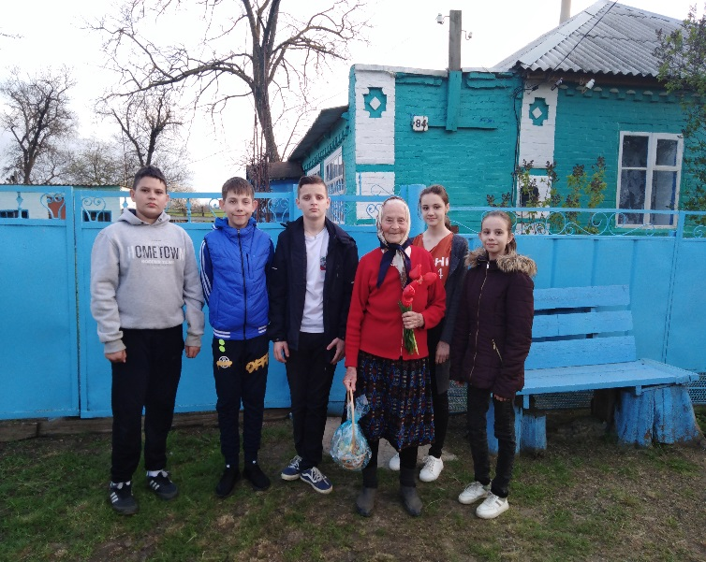
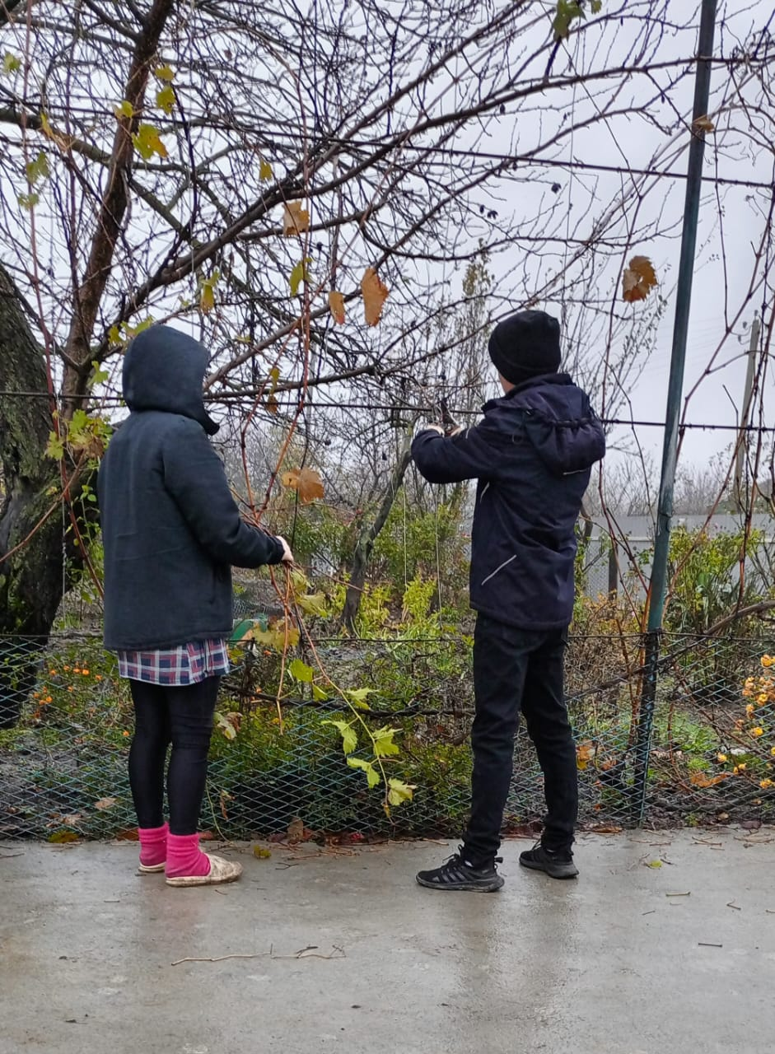
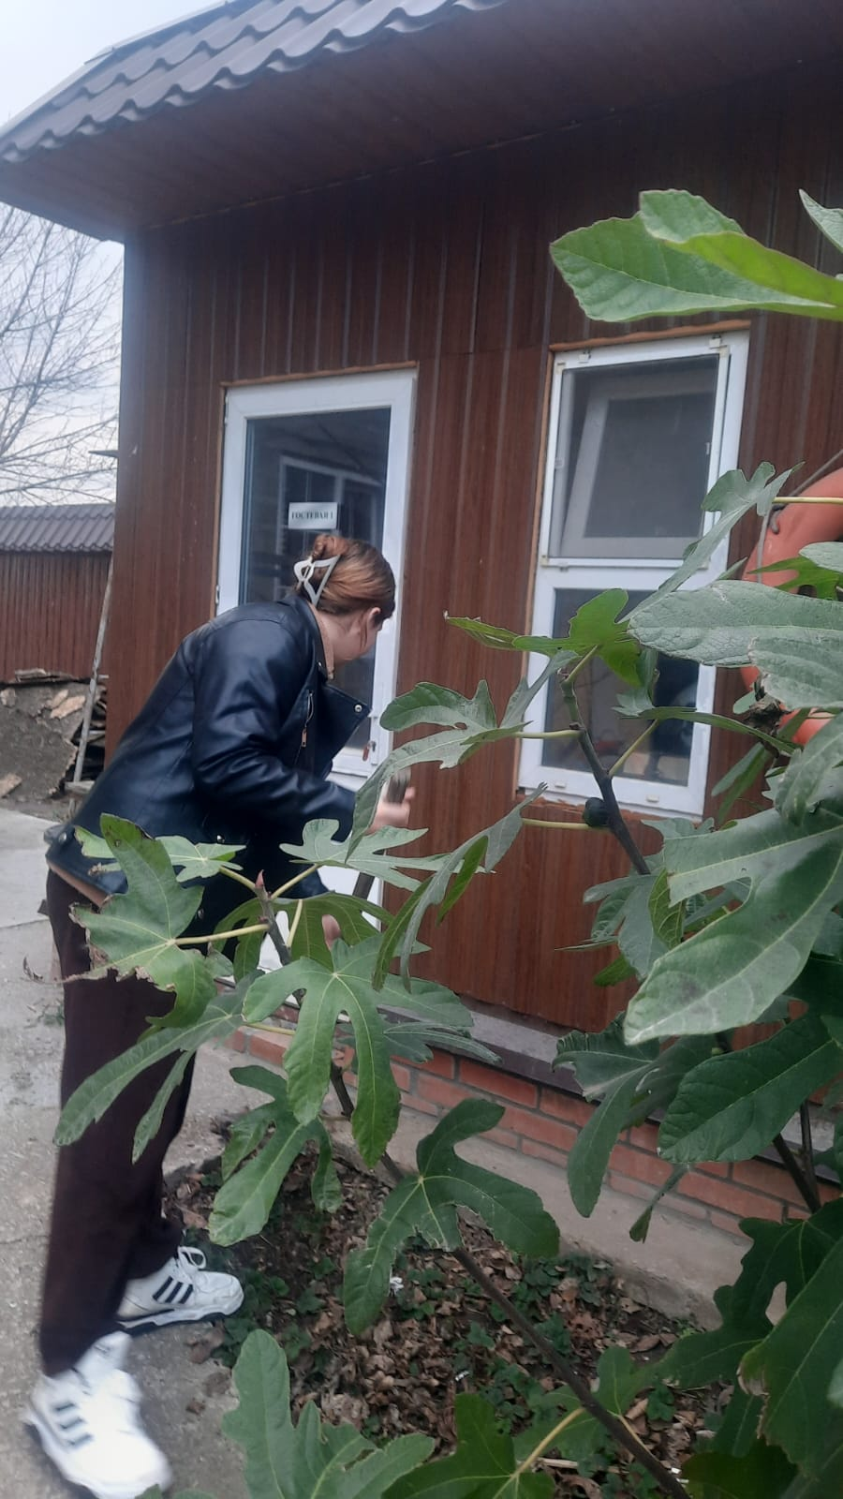
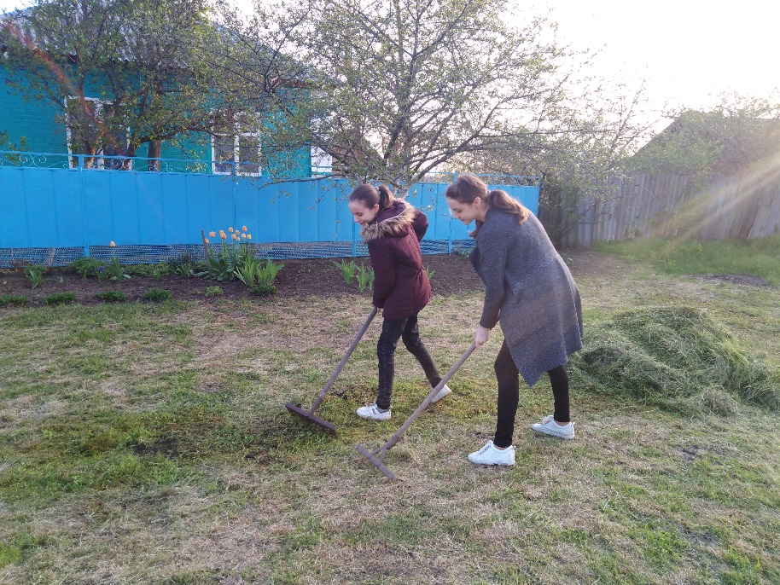
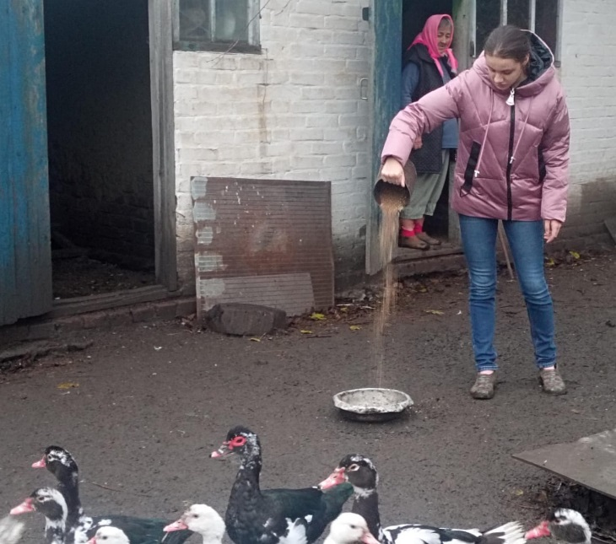
Волонтерская акция << Помощь бабушкам и дедушкам в подготовке к зиме >>

Slide 8
Акция <<Посади дерево-спаси планету >>

Slide 9
Акция <<Сдай батарейку , спаси ёжика>> и Акция <<добрые крышечки>>

Slide 10
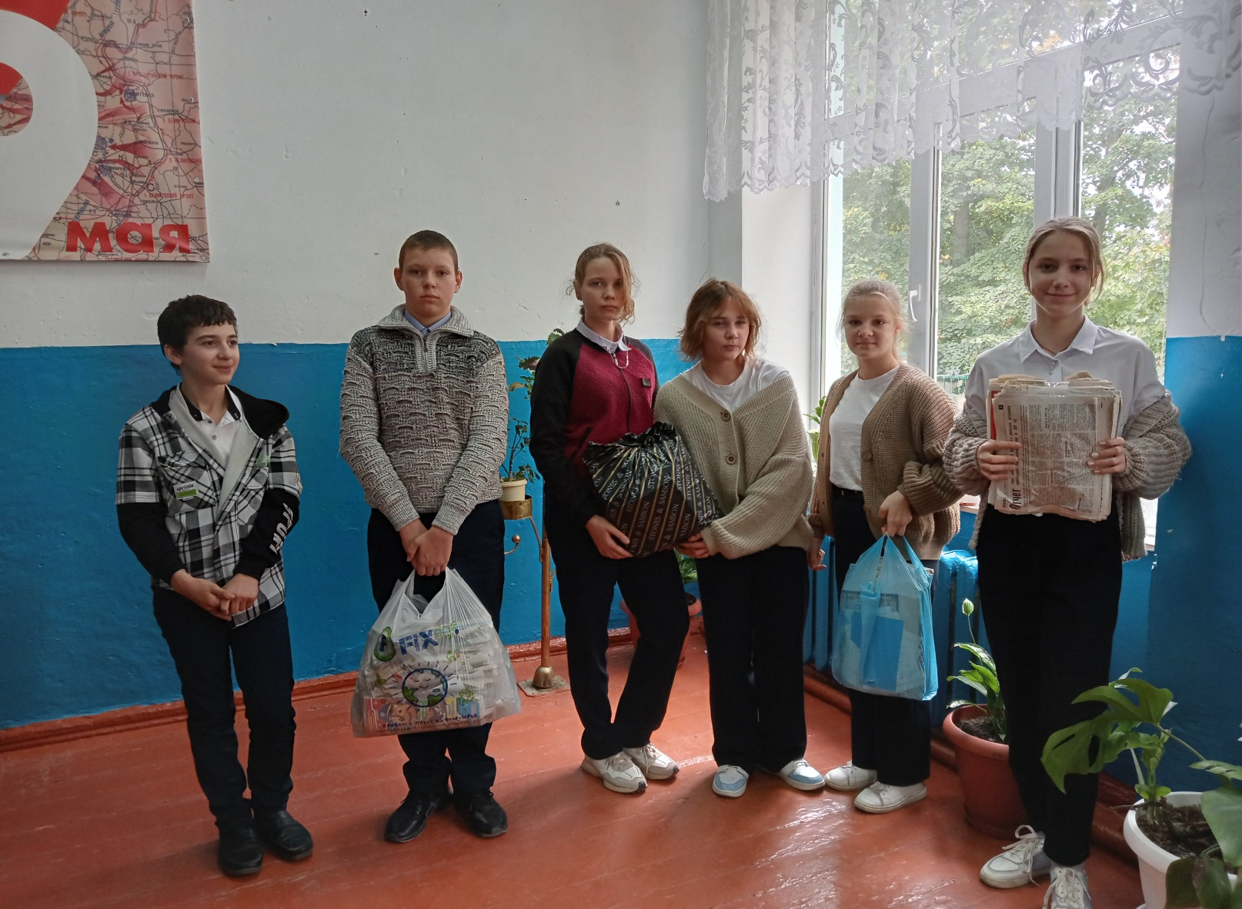
Акция << Сдай макулатуру , спаси дерево >>

Slide 11
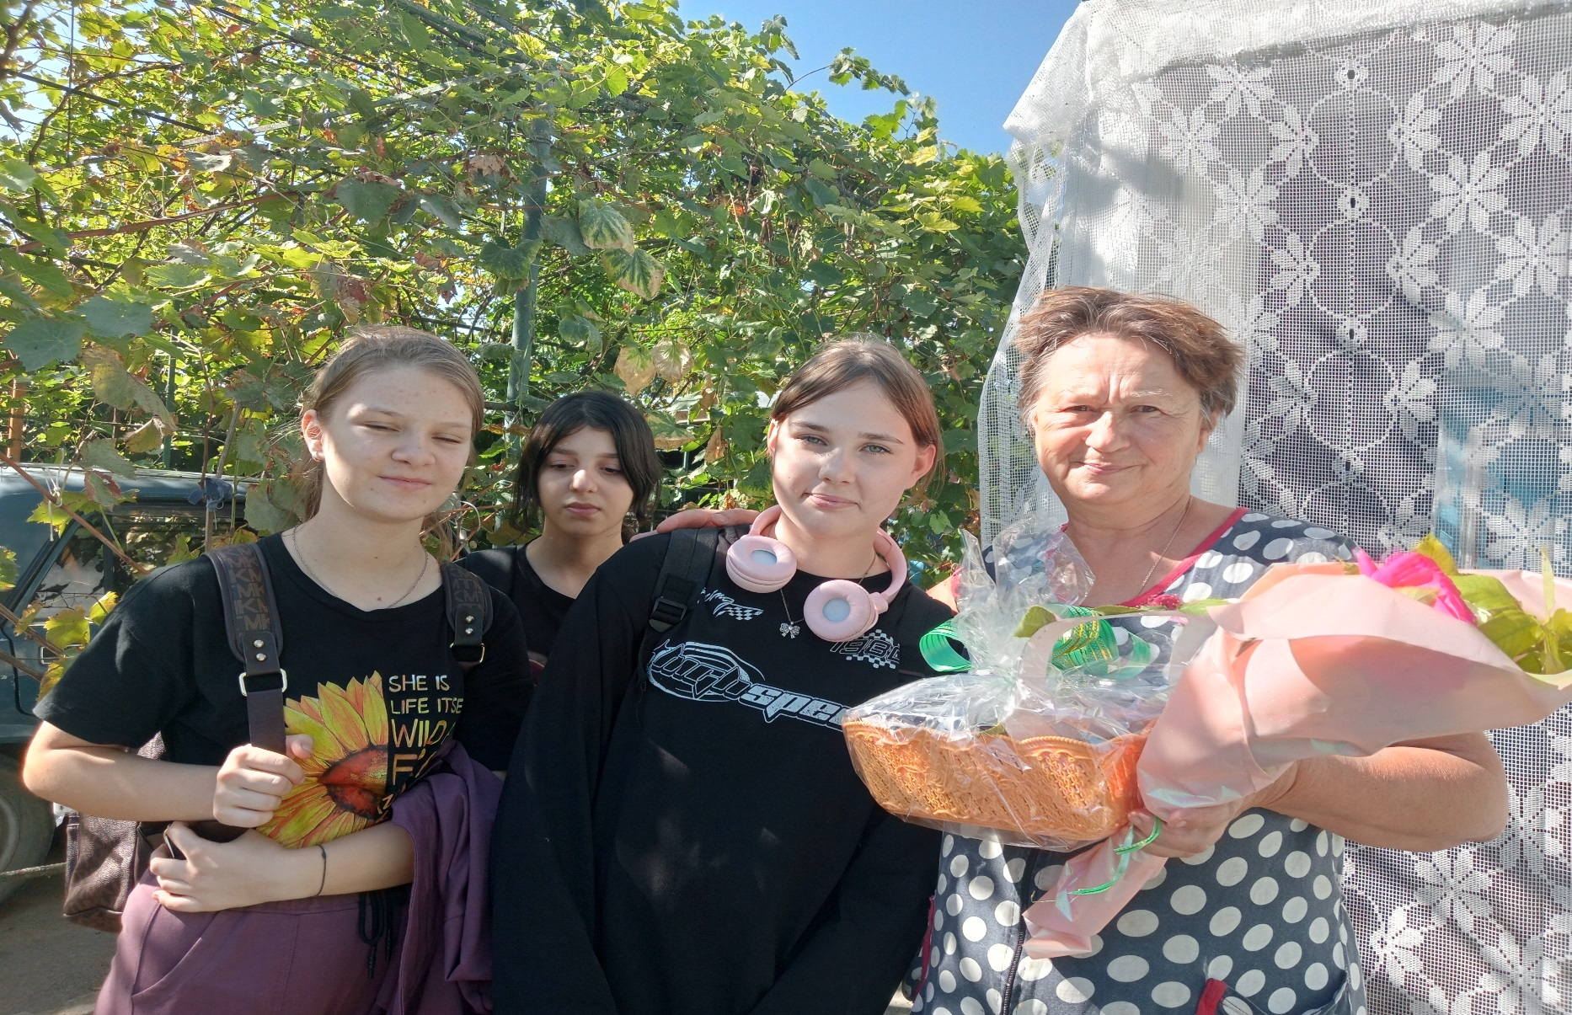
Акция <<Букет учителю>>

Slide 12
Акция <<Письмо солдату >>

Slide 14
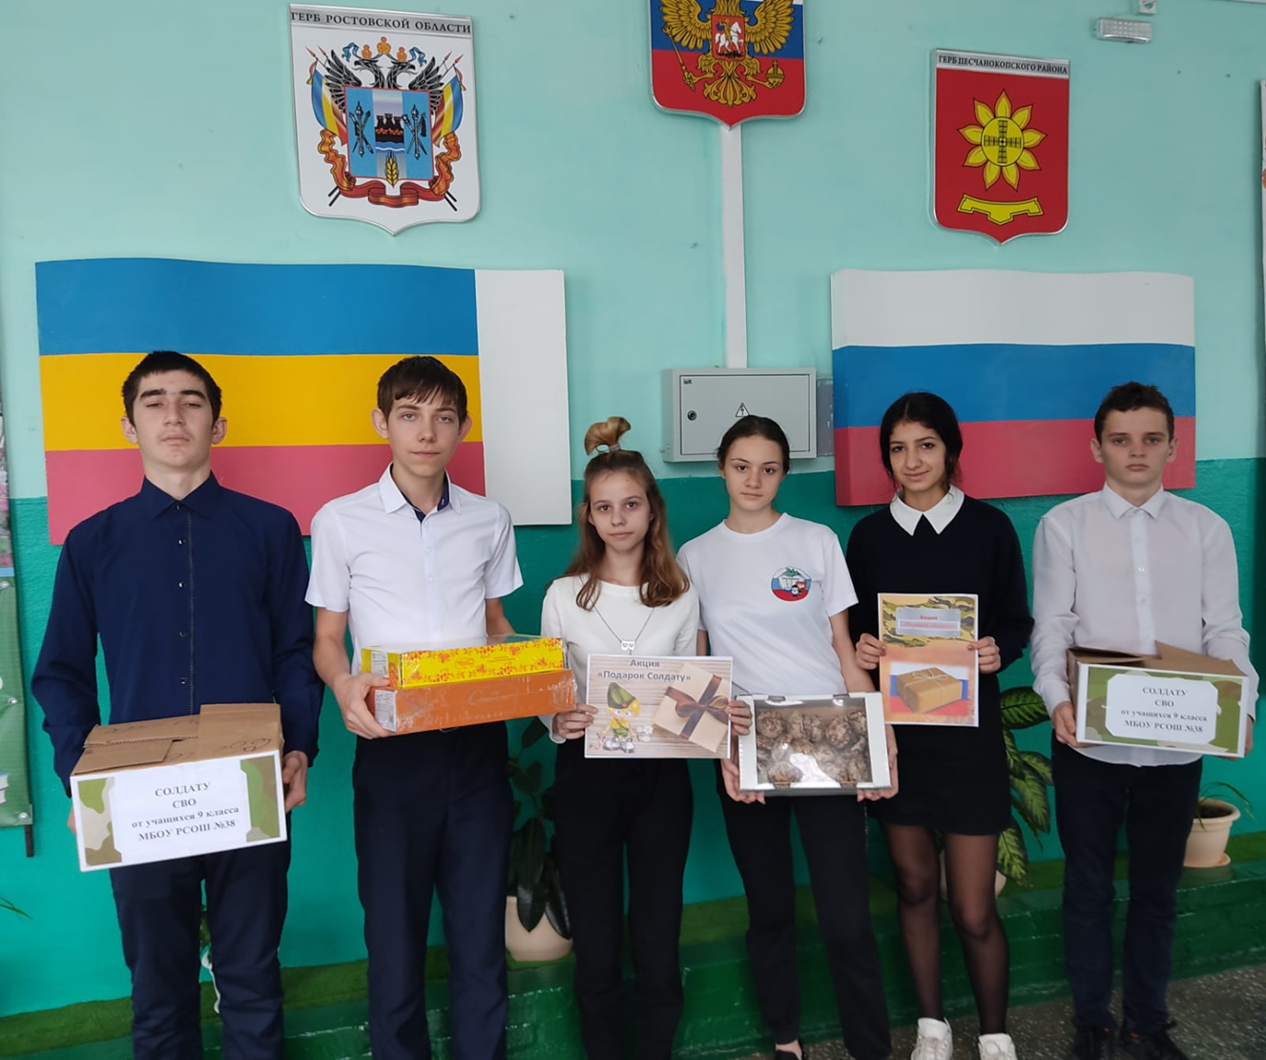
Акция <<Посылка солдату >>

Slide 15
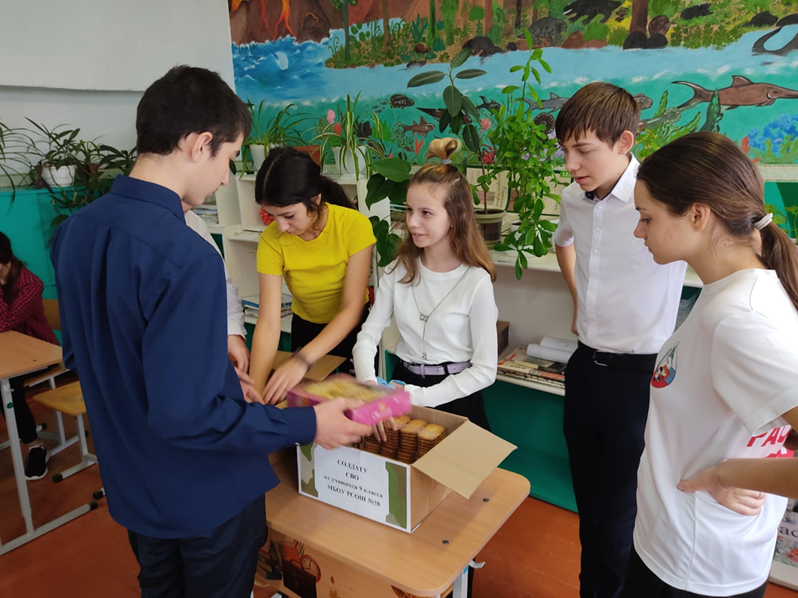

Slide 16
Акция << Овощи для сушки на сборку супов и борщей на фронт>>

Slide 18
Акция <<плетение сетей для наших бойцов>>

Slide 20
Акция <<Сбор гуманитарной помощи луганским летчикам >>

Slide 21
Акция <<Сбор гум. помощи мотострелкам в Запорожье>>

Slide 22
Акция <<Отправка гум. помощи штурмовикам на Донецкое направление >>

Slide 23
Акция <<Сбор помощи для батальона <<Сибирь>> >>

Slide 24
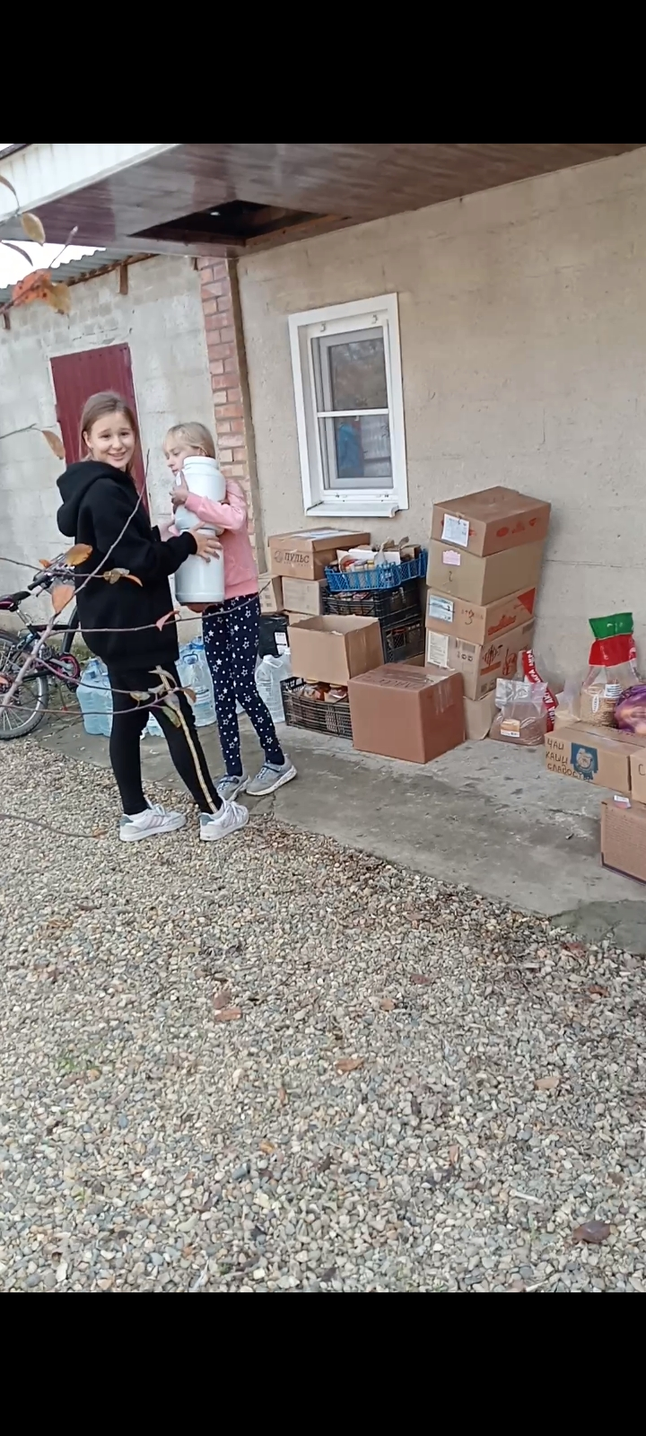
Акция <<Сбор гуманитарной помощи батальону <<Север Z>> В Артемовск>>

